Slide 1
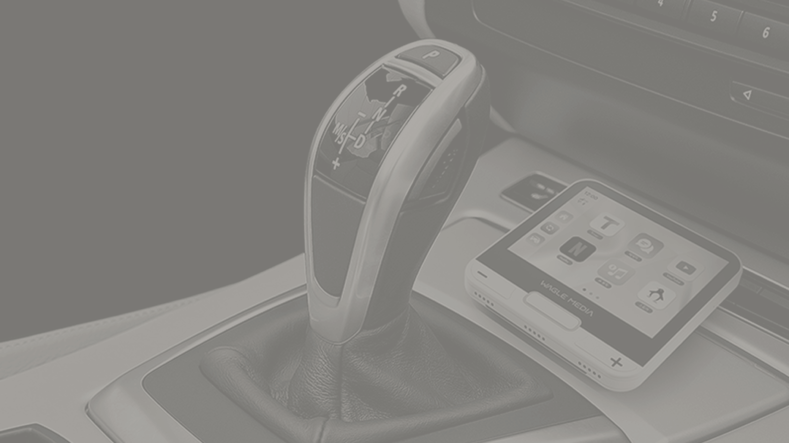

차량 디스플레이를 위한
차량용 인포테인먼트 솔루션
차량 순정 디스플레이에서 동영상, 음악, 네비게이션 사용

Slide 2
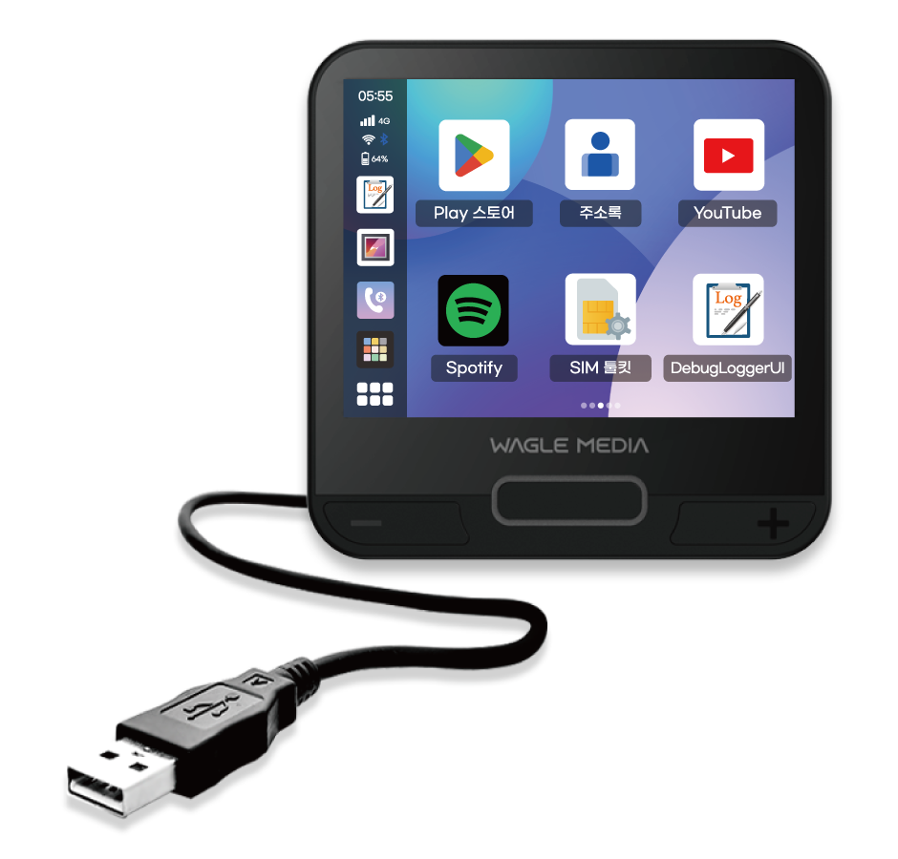
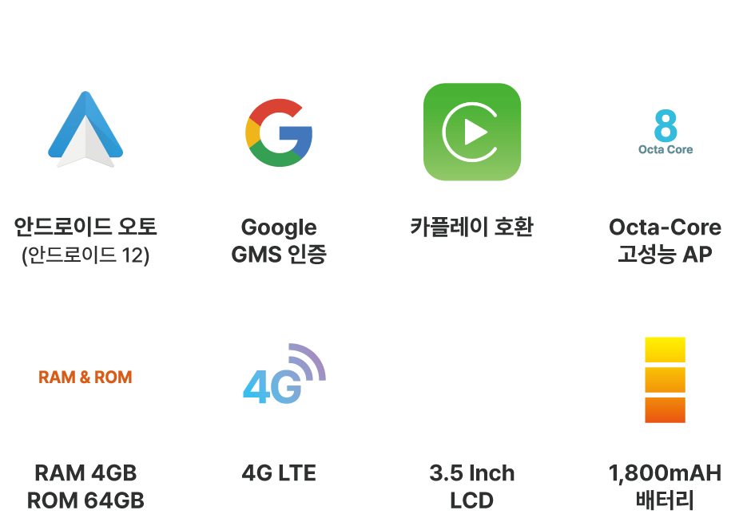
캐스트를 USB 포트에 연결만 하면
자동차 순정 디스플레이를
스마트폰처럼 사용할 수 있습니다

Slide 3
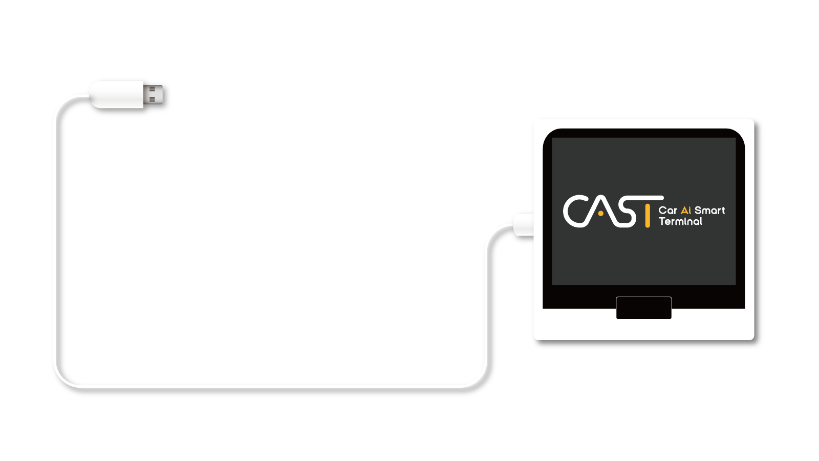


신개념 차량용 인포테인먼트 솔루션 | CAR AI SMART TERMINAL
캐스트 제품 발표회
PLUG&PLAY
번거로운 별도의 설치과정 없이 연결하는 순간 즉시 사용가능

Slide 4
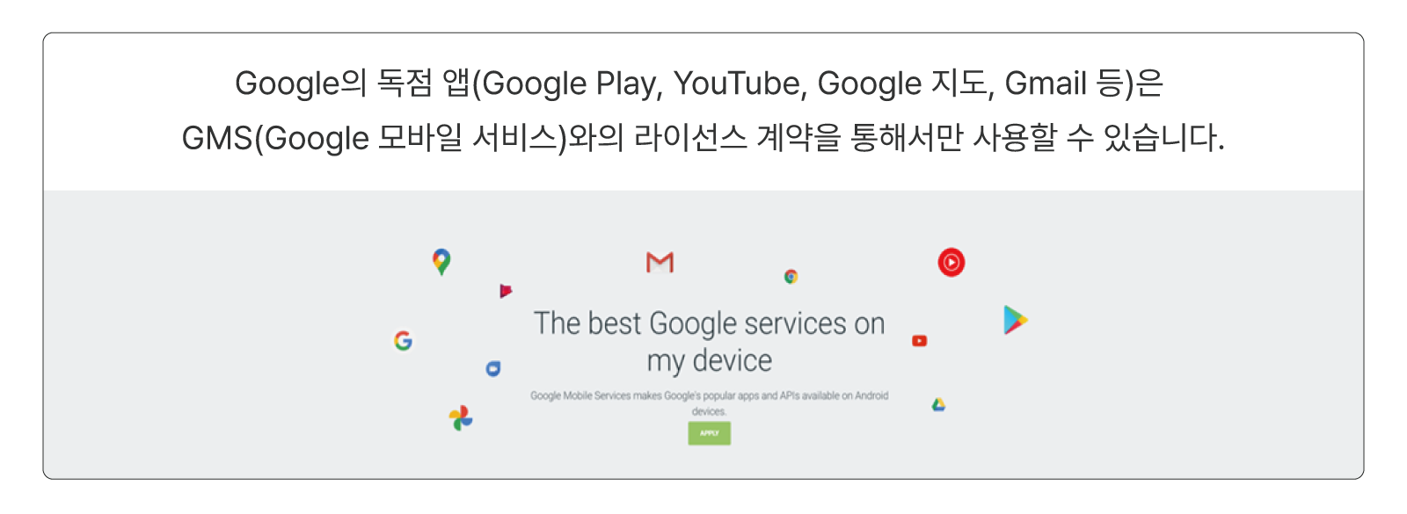
신개념 차량용 인포테인먼트 솔루션 | CAR AI SMART TERMINAL
캐스트 제품 발표회
Google GMS 인증 제품으로 Play Store 사용 가능 제품
*2023년 기준 유일하게 캐스트만이 Google GMS 인증을 받았습니다

Slide 5
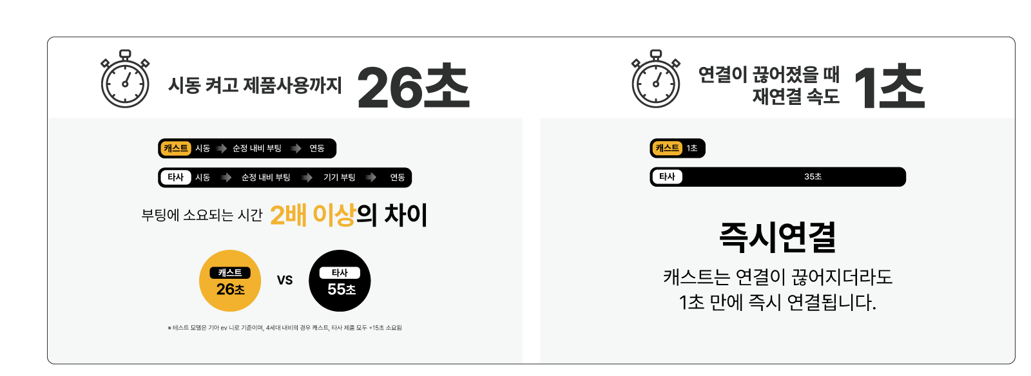
신개념 차량용 인포테인먼트 솔루션 | CAR AI SMART TERMINAL
캐스트 제품 발표회
타사 동종 제품 대비 혁신적인 부팅 및 연결속도
캐스트는 경이로운 부팅 및 연결속도를 보여주고 있습니다

Slide 6
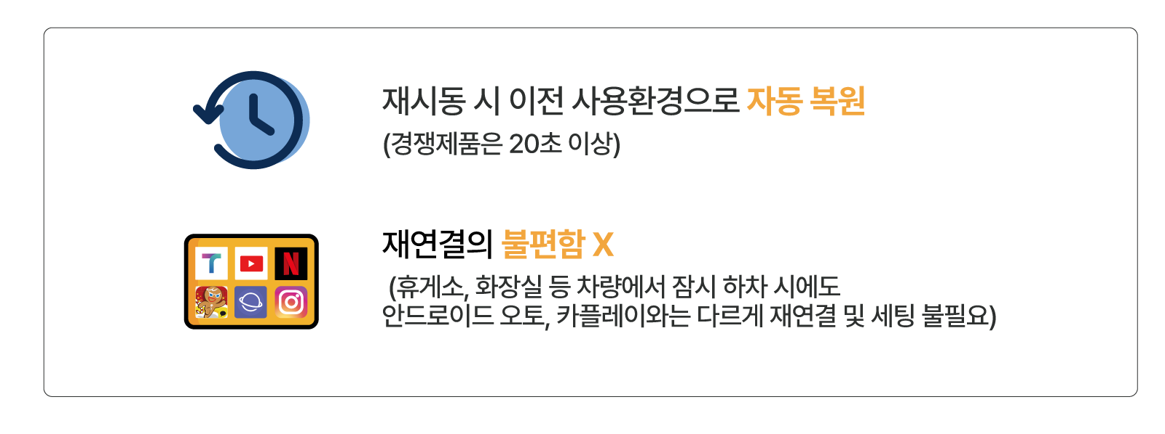
신개념 차량용 인포테인먼트 솔루션 | CAR AI SMART TERMINAL
캐스트 제품 발표회
동종 제품에는 없는 기능, 자동차 시동을 끄기 전 환경이 그대로 복원
이전 사용 환경을 다시 설정해야 하는 번거로움이 불필요

Slide 7
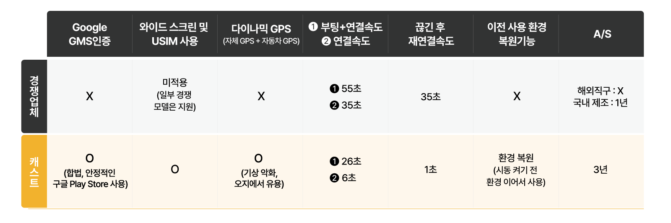
신개념 차량용 인포테인먼트 솔루션 | CAR AI SMART TERMINAL
캐스트 제품 발표회
타사 제품 vs 캐스트 비교
타사 제품과 비교불가 수준의 압도적인 성능차이

Slide 8
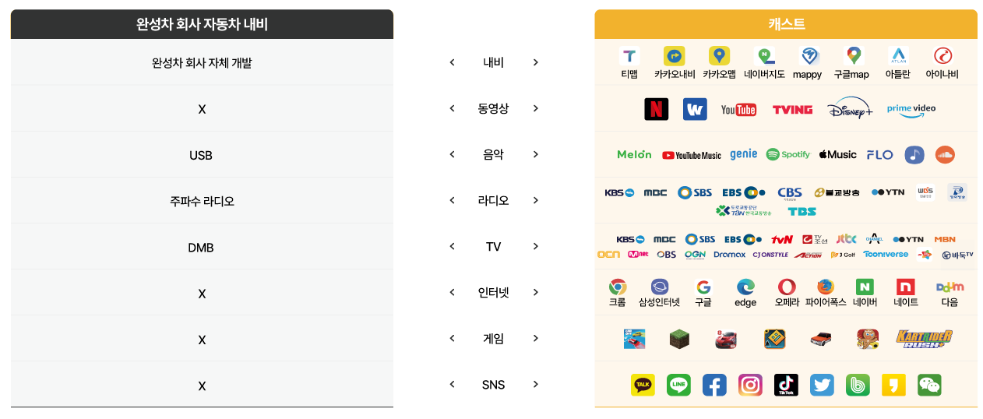
신개념 차량용 인포테인먼트 솔루션 | CAR AI SMART TERMINAL
캐스트 제품 발표회
자동차 내비게이션 vs 캐스트 비교

Slide 9
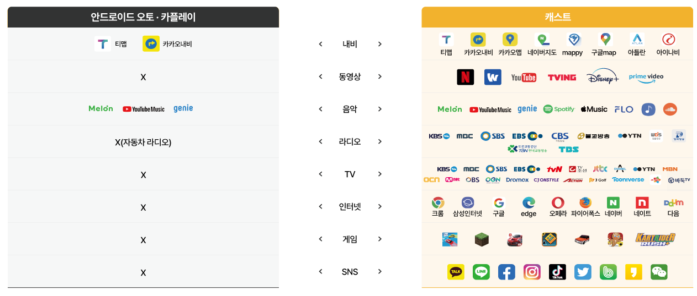
신개념 차량용 인포테인먼트 솔루션 | CAR AI SMART TERMINAL
캐스트 제품 발표회
안드로이드 오토 / 카플레이 vs 캐스트 비교

Slide 10
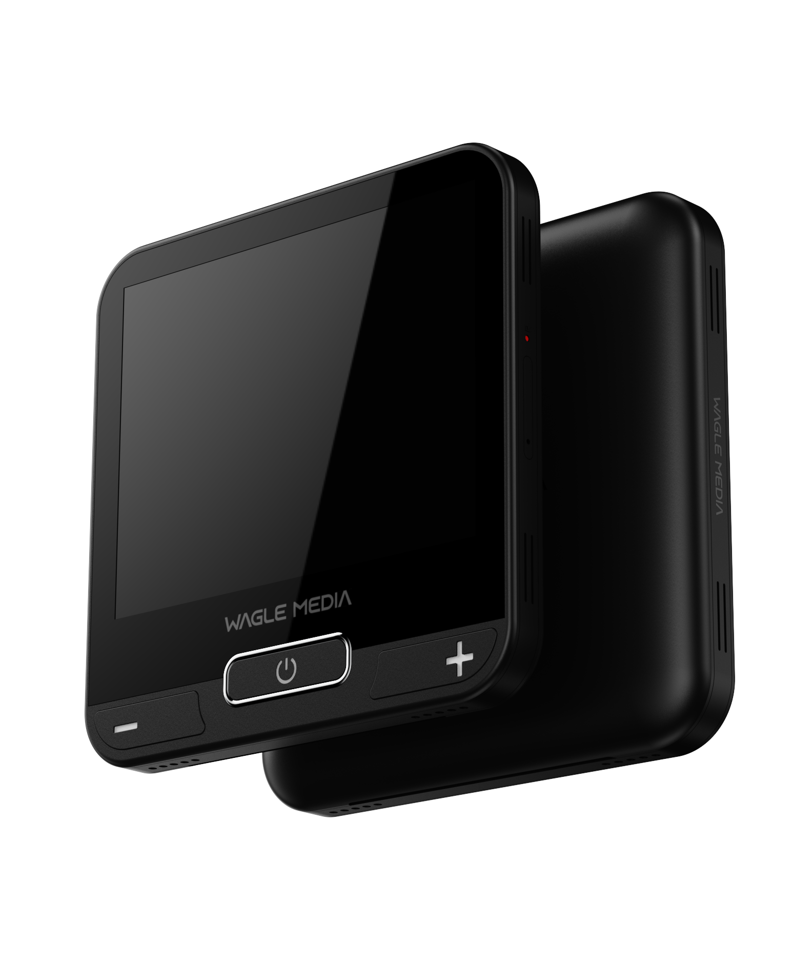
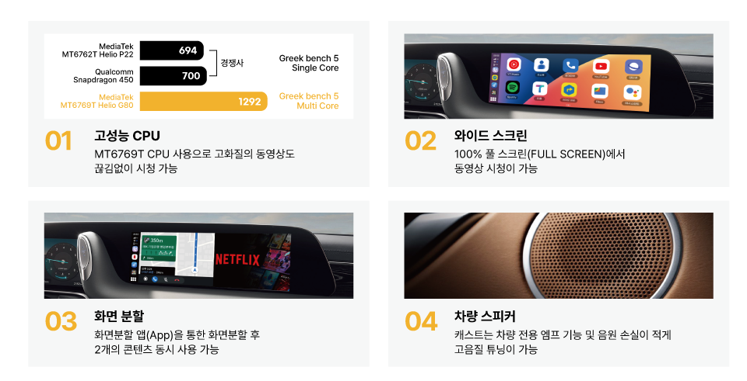
달라도 너무 다른
차량용 인포테인먼트 전용 단말기, 캐스트

Slide 11
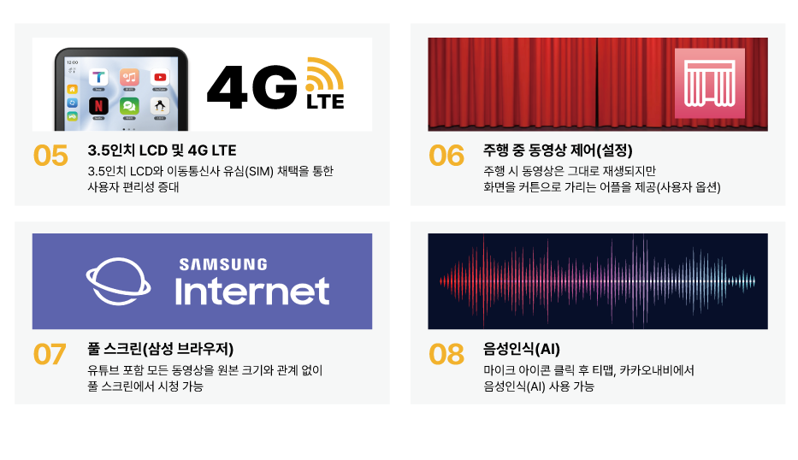
달라도 너무 다른
차량용 인포테인먼트 전용 단말기, 캐스트

Slide 12
신개념 차량용 인포테인먼트 솔루션 | CAR AI SMART TERMINAL
캐스트 제품 발표회
캐스트 유사품 마케팅 및 시장규모
온라인 마케팅
오프라인 마케팅
B2B 마케팅
카링킷 (중국산)
엠스틱 (국산)
200A PLUS (국산)
AI3 (국산)
기타 외산제품 5종 월 10,000 ~ 20,000 대 판매
*최근 3년 누적 판매량 약 50만대 이상 추정
(승용차 등록 기준 약 2.7%)
대리점 및 오프라인 채널
유통 제품 X
타사 제품 GMS 미인증으로 유통 제한
중국산 제품과 가격경쟁
-> 오프라인 유통수수료 책정 불가
캐스트 제외 전 제품 GMS
(Google Mobile Service) 미인증
-> B2B 시장 참여 불가

